Slide 1
Образовательная игра:
В поисках утраченного

Slide 2
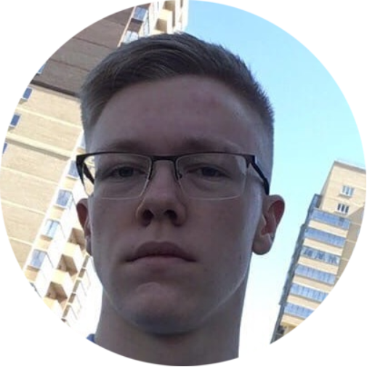
Наша команда:
Мандрыгин Ярослав
Шагиахметов Артур
Ефимов Матвей
Еремеев Алексей
Тимлидер, дизайнер
Разработчик, спикер
Аналитик
Разработчик

Slide 3
01.
Цель проекта

Slide 4
02.
Задачи:
Изучение рынка
Подготовка технической части
Подготовка материалов
Создание продукта
Оформление дизайна

Slide 5
03.
Концепт проекта

Slide 6
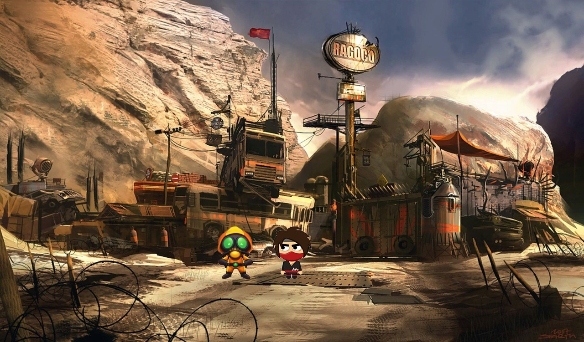
Приветствую, юный собиратель. Как тебе известно, тебя сюда прислали из-за нехватки рабочих рук. Мы обнаружили заброшенную

Slide 7
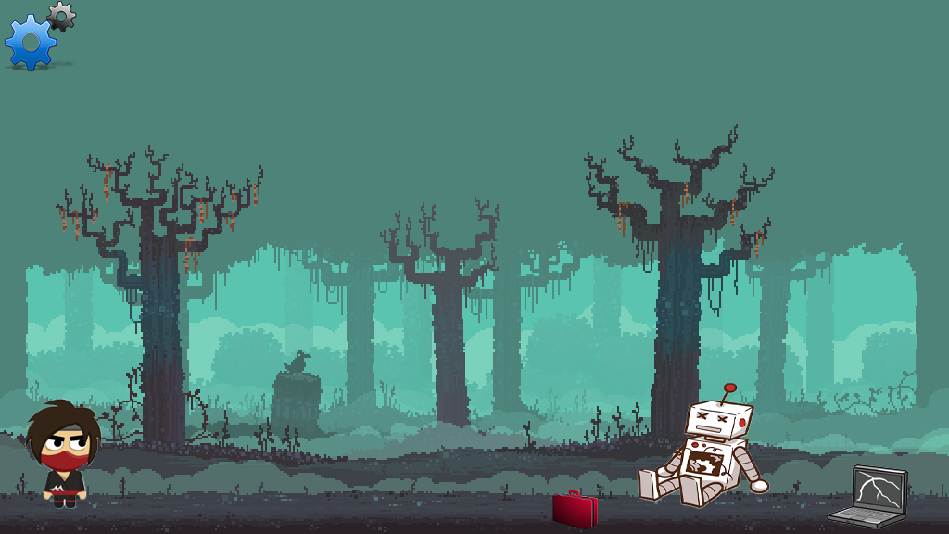
Концепт проекта

Slide 8
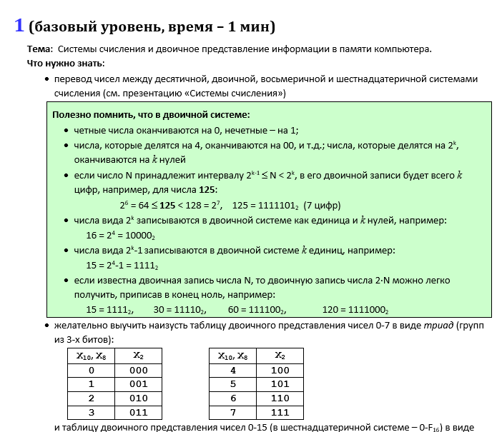

Slide 9
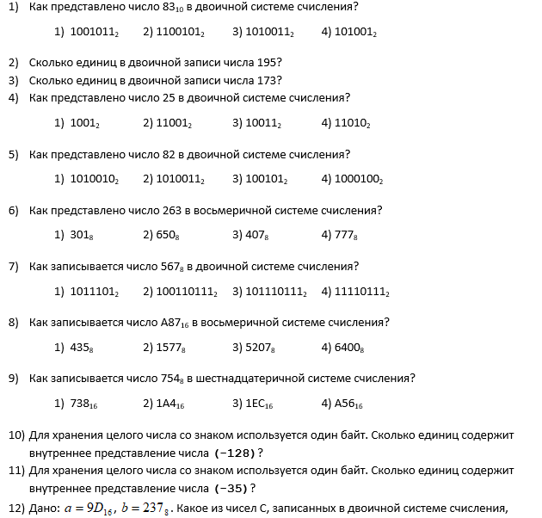

Slide 10
После успешного завершения миссии юный собиратель возвращается в прибежище к главе, чтобы доложить об успехе., а также

Slide 11
Анализ рынка
04.

Slide 12
Инструменты
05.

Slide 13
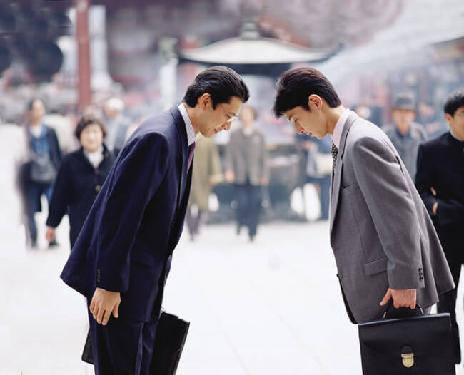
Спасибо за внимание!
Можете задать Ваши вопросы.

